Slide 1
Отчет о проведенных мероприятиях в рамках акции памяти «Блокадный хлеб». Подготовил: воспитатель подготовительной группы «Березка» Сломова О.В.

Slide 2
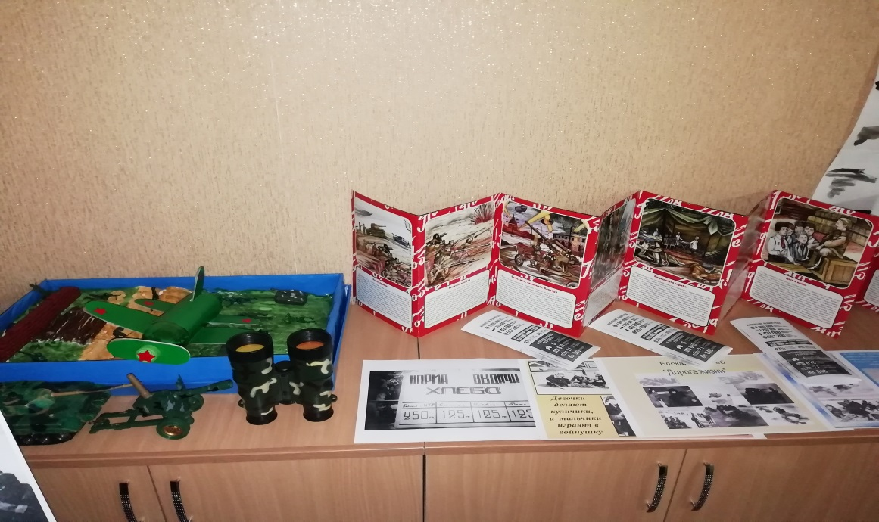
Группа «Берёзка»
27.01.2020 г.
С 18.01.2020 г по 27.01.2020 г. в России проводится всероссийская акция памяти «Блокадный хлеб». Эта акция – напоминание о мужестве и стойкости мирных жителей Ленинграда в годы Великой отечественной войны. Ключевым словом всероссийской акции памяти «Блокадный хлеб» является кусочек хлеба весом в 125 гр. – именно такая минимальная норма на человека в день была установлена во время блокады. Блокада Ленинграда длилась 872 дня.
Наши дети родились в мирное время. Память о тех страшных днях мы передаем детям в беседах, рассказах. Воспитывая чувства патриотизма у детей, мы формируем любовь к Отчизне, земле, мы побуждаем их беречь мир, уважать старшее поколение.
Для начала мы оформили патриотический центр, который был доступен для ребят.

Slide 3
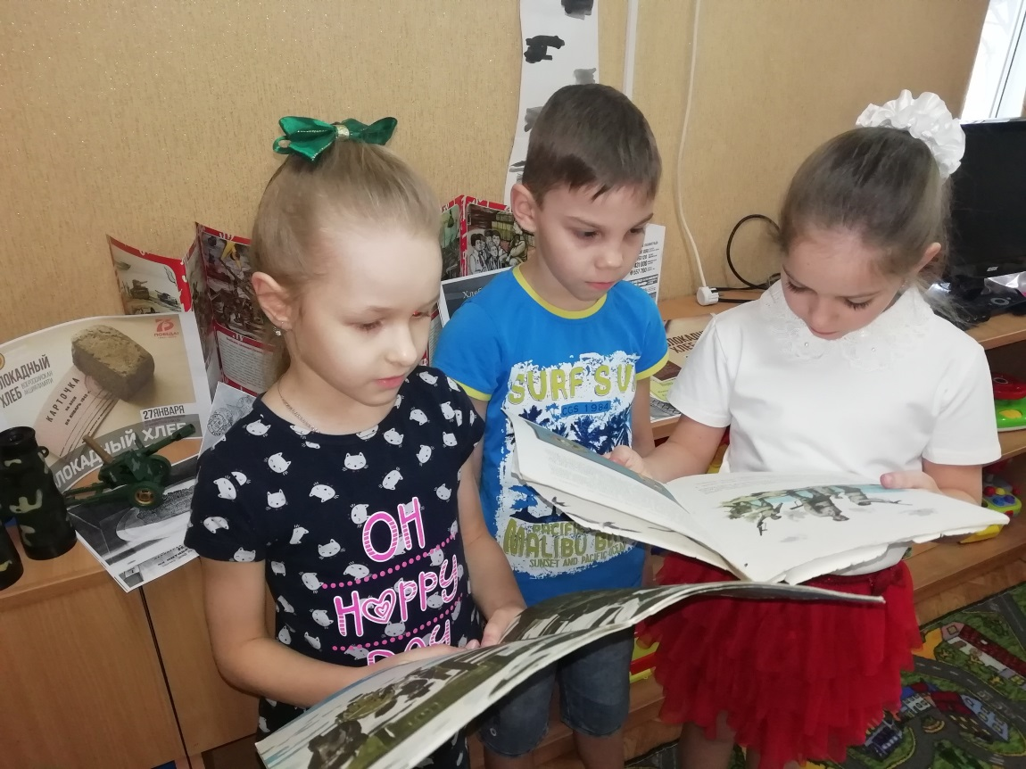
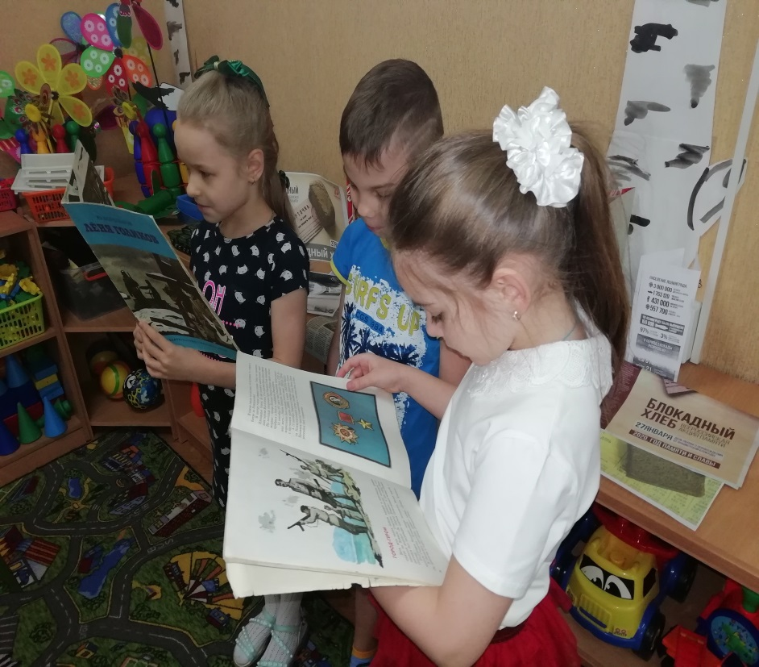
Дети были заинтересованы, с любопытством рассматривали книги о войне, иллюстрации о блокадном Ленинграде.

Slide 4
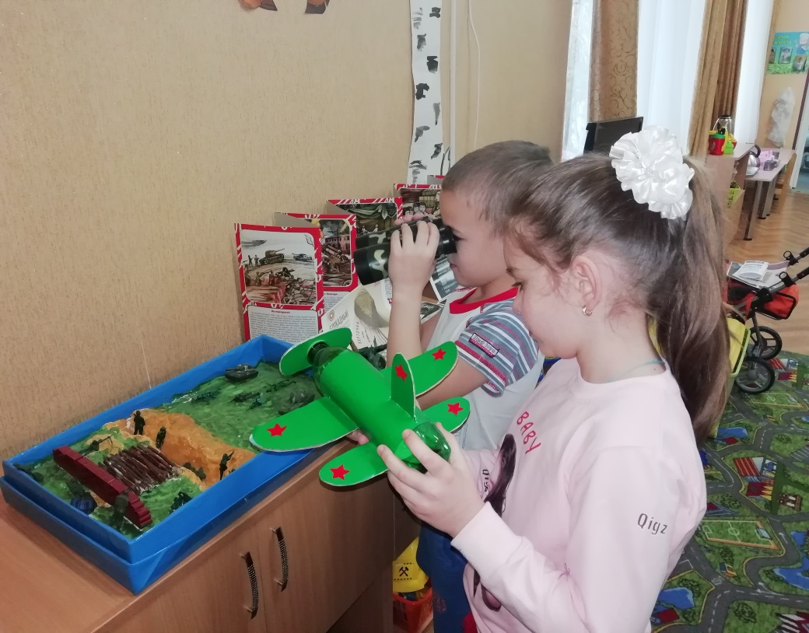
Рассматривание военного макета

Slide 5
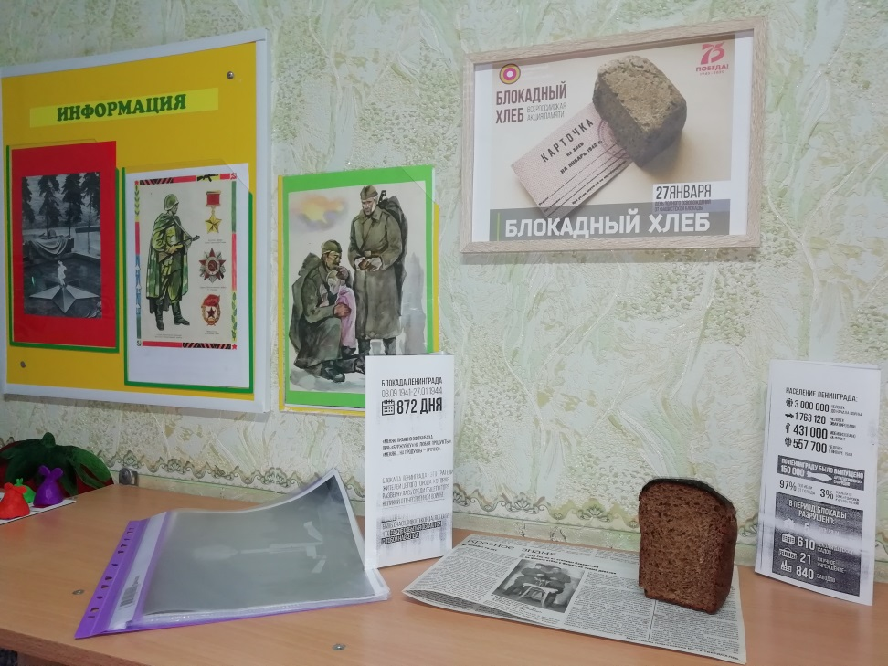
В родительском уголке было много информации о блокадном кольце. Родители с интересом рассматривали иллюстрации; читали консультацию; показывали своим детям хлеб. Ребята держали важно в руках 125 г черного хлеба.

Slide 6
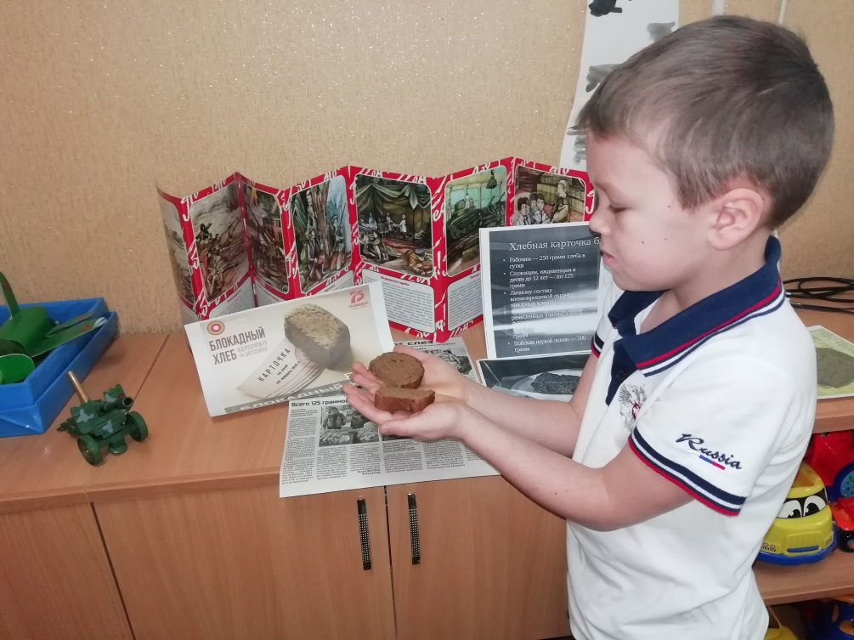
Пока мы помним – войны не будет, будет в семьях гореть очаг, будет пахнуть вкусно хлебом, дети будут всегда здоровы и счастливы.
Отчет подготовила
воспитатель Сломова О.В.
группа « Березка»

